Slide 1
DOONE
Wiktoria Pałczyńska

Slide 2
Opis aplikacji
Doone to aplikacja mobilna służąca do zarządzania tablicami, listami zadań. Za jej pomocą możemy przygotować zarówno listę zakupów jak i skomplikowany projekt. Istnieje możliwość wyznaczenia deadline, dodania zdjęcia jak i zadania.

Slide 3


Język programowania, IDE

Slide 4
Cele projektu
widok na ogólny spis list lub tablic
model bazy danych
możliwość edycji, dodania i usunięcia zadania do listy/tablicy
możliwość umieszczenia zdjęcia w zadaniu
możliwość dodania przypomnienia (alarm, gdy przy zbliża się deadline)

Slide 5
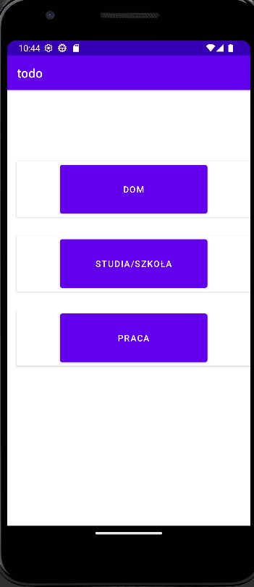
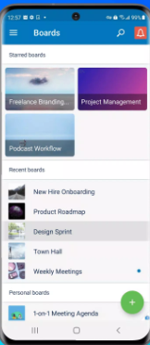
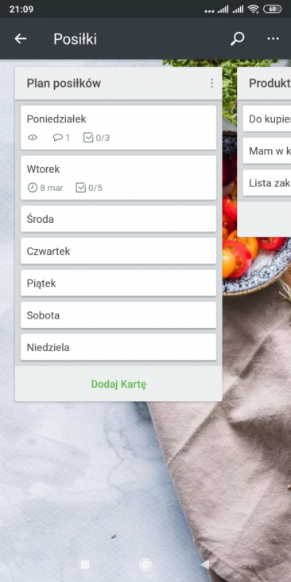
Wizualizacja

Slide 6
Harmonogram pracy
Layouty + Fragmenty (28.04.2023)
Model bazy danych (12.05.2023)
Refaktoryzacja kodu + ostateczne poprawki (26.05.2023)
Przedstawienie projektu (07.06.2023)

Slide 7
DZIĘKUJĘ ZA UWAGĘ :)

